Slide 1
DIAGNÓSTICO DA PRESTAÇÃO DOS SERVIÇOS DE LIMPEZA PÚBLICA NO ESTADO DE GOIÁS
Autores: Eraldo Henriques de Carvalho, Simone Costa Pfeiffer, Diogo Appel Colvero e Lívia Maria Dias

Slide 2


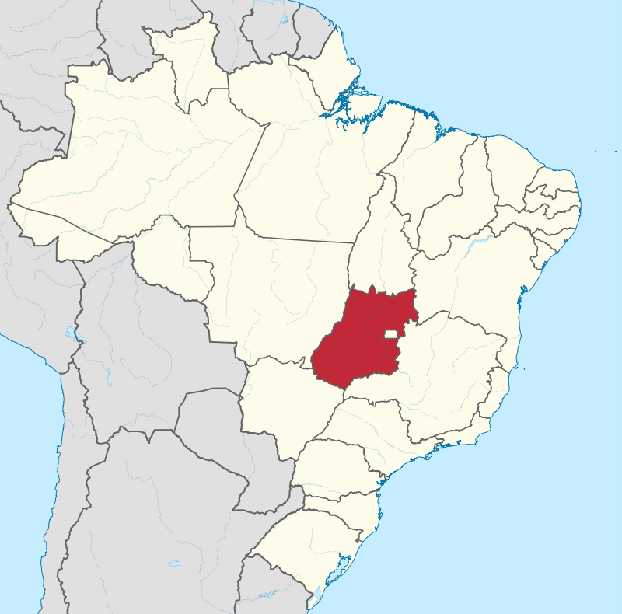
INTRODUÇÃO
ÁREA: 340.111,783 km²
POPULAÇÃO: 6.730 848 hab.
IDH: 0,735
ECONOMIA: Agropecuária e Mineração
NÚMERO DE MUNICÍPIOS: 246 (78% com menos de 20 mil habitantes)

Slide 3
INTRODUÇÃO
PROBLEMÁTICA – AUSÊNCIA DE INFORMAÇÕES PARA O PLANEJAMENTO
JUSTIFICATIVA – ELABORAÇÃO DO PLANO ESTADUAL DE RESÍDUOS SÓLIDOS
RELEVÂNCIA – ATENDIMENTO AOS DOCUMENTOS LEGAIS E MELHORIA DAS CONDIÇÕES DO SANEAMENTO E SAÚDE NA REGIÃO

Slide 4
METODOLOGIA
DADOS PRIMÁRIOS, OBTIDOS POR MEIO DE QUESTIONÁRIOS ENVIADOS AOS 246 MUNICÍPIOS GOIANOS, COM A CHANCELA DA SECIMA/GO
CONTEÚDO DO QUESTIONÁRIO: A NATUREZA DO PRESTADOR DOS SERVIÇOS DE LIMPEZA PÚBLICA; O ÍNDICE DE COBERTURA DOS SERVIÇOS DE COLETA E TRANSPORTE DE RESÍDUOS SÓLIDOS URBANOS, INCLUINDO A COLETA SELETIVA; O TIPO DE DISPOSIÇÃO FINAL DADA AOS RESÍDUOS; E EXISTÊNCIA DE TAXAS DE COBRANÇA.
AS INFORMAÇÕES PRESTADAS FORAM AVALIADAS QUANTO A SUA QUALIDADE E PARA AQUELAS QUE APRESENTARAM INCOERÊNCIAS FORAM REALIZADAS VISITAS IN LOCO, A FIM DE ELUCIDAR OU CORRIGIR OS PONTOS INCONSISTENTES.

Slide 5
METODOLOGIA
O LEVANTAMENTO FOI REALIZADO PARA AS 10 REGIÕES ADMINISTRATIVAS DE GOIÁS, DEFINIDAS PELA SECRETARIA ESTADUAL DE PLANEJAMENTO - SEGPLAN

Slide 6
RESULTADOS/DISCUSSÃO
EM 81% DOS MUNICÍPIOS, A PRESTAÇÃO DO SERVIÇO É FEITA PELO PODER PÚBLICO MUNICIPAL
Prestador do serviço de coleta de resíduos sólidos urbanos, por regiões do estado de Goiás
Região | Total de municípios por região | Número de municípios que prestaram informação | Prestador do serviço
 |  |  | Prefeitura | Empresa contratada | Ambas
Norte Goiano | 26 | 21 | 18 | 2 | 1
Nordeste Goiano | 20 | 17 | 15 | 2 | 0
Noroeste Goiano | 13 | 13 | 13 | 0 | 0
Centro Goiano | 31 | 29 | 28 | 1 | 0
Entorno do Distrito Federal | 19 | 17 | 13 | 4 | 0
Oeste Goiano | 43 | 40 | 39 | 1 | 0
Metropolitana de Goiânia | 20 | 19 | 14 | 3 | 2
Sudeste Goiano | 22 | 21 | 20 | 1 | 0
Sudoeste Goiano | 26 | 25 | 17 | 8 | 0
Sul Goiano | 26 | 26 | 21 | 5 | 0
TOTAL | 246 | 228 | 198 | 27 | 3

Slide 7
RESULTADOS/DISCUSSÃO
APENAS 30% DOS MUNICÍPIOS PRESTARAM INFORMAÇÕES SOBRE O ALCANCE DOS SERVIÇOS DE COLETA DE RESÍDUOS SÓLIDOS URBANOS
COBERTURA MÉDIA DOS SERVIÇOS DE COLETA DE RESÍDUOS SÓLIDOS URBANOS: 92%
APENAS DOIS MUNICÍPIOS POSSUEM PLANO DE OTIMIZAÇÃO DE ROTA (LOGÍSTICA)
NÃO SE OBSERVOU DIFERENÇA SIGNIFICATIVA NA QUALIDADE DOS SERVIÇOS DE COLETA, QUANDO SE AVALIOU A NATUREZA DO PRESTADOR (PÚBLICO X PRIVADO)

Slide 8
RESULTADOS/DISCUSSÃO
89% DOS LOCAIS DE DISPOSIÇÃO FINAL DE R.S.U SÃO ADMINISTRADOS PELA PRÓPRIA PREFEITURA, SENDO OS DEMAIS PELA INICIATIVA PRIVADA
Responsável pela operação do local de disposição final de resíduos sólidos urbanos, por regiões do estado de Goiás
Região | Total de municípios por região | Número de municípios que prestaram informação | Responsável
 |  |  | Prefeitura | Empresa contratada
Norte Goiano | 26 | 21 | 21 | 0
Nordeste Goiano | 20 | 17 | 17 | 0
Noroeste Goiano | 13 | 13 | 13 | 0
Centro Goiano | 31 | 30 | 29 | 1
Entorno do Distrito Federal | 19 | 16 | 13 | 3
Oeste Goiano | 43 | 40 | 40 | 0
Metropolitana de Goiânia | 20 | 19 | 18 | 1
Sudeste Goiano | 22 | 22 | 20 | 2
Sudoeste Goiano | 26 | 24 | 23 | 1
Sul Goiano | 26 | 26 | 24 | 2
TOTAL | 246 | 228 | 218 | 10

Slide 9
RESULTADOS/DISCUSSÃO
APENAS 7% DOS MUNICÍPIOS POSSUI LOCAL DE DISPOSIÇÃO FINAL LICENCIADO PELO ÓRGÃO AMBIENTAL COMPETENTE; NOS DEMAIS PREVALECEM OS LOCAIS AMBIENTALMENTE INADEQUADOS
OS POUCOS LOCAIS LICENCIADOS GERALMENTE SÃO MELHOR OPERADOS PELO PRESTADOR PRIVADO (AGILIDADE NA MANUTENÇÃO DOS EQUIPAMENTOS UTILIZADOS NA OPERAÇÃO, COBRANÇAS DAS CLÁUSULAS CONTRATUAIS, ETC.)
EXISTE UM ÚNICO MODELO DE GESTÃO COMPARTILHADA DE ATERRO SANITÁRIO EM OPERAÇÃO NO ESTADO (MUNICÍPIOS DE CIDADE OCIDENTAL E VALPARAÍSO DE GOIÁS, SITUADO NA REGIÃO DO ENTORNO DO DISTRITO FEDERAL)

Slide 10
RESULTADOS/DISCUSSÃO
APENAS 14% DOS MUNICÍPIOS GOIANOS INFORMARAM POSSUIR COOPERATIVAS OU ASSOCIAÇÕES CONSTITUÍDAS POR CATADORES DE MATERIAIS RECICLÁVEIS
Número de municípios que declararam possuir cooperativas de catadores, por regiões do estado de Goiás
Região | Número total de municípios por região | Número de municípios que prestaram informação | Possui cooperativas de catadores
 |  |  | Sim | Não
Norte Goiano | 26 | 6 | 5 | 1
Nordeste Goiano | 20 | 12 | 0 | 12
Noroeste Goiano | 13 | 13 | 2 | 11
Centro Goiano | 31 | 27 | 1 | 26
Entorno do Distrito Federal | 19 | 13 | 4 | 9
Oeste Goiano | 43 | 39 | 7 | 32
Metropolitana de Goiânia | 20 | 17 | 6 | 11
Sudeste Goiano | 22 | 20 | 3 | 17
Sudoeste Goiano | 26 | 24 | 3 | 21
Sul Goiano | 26 | 24 | 3 | 21
TOTAL | 246 | 195 | 34 | 161

Slide 11
RESULTADOS/DISCUSSÃO
A TRIAGEM DOS RESÍDUOS OCORRE, EM SUA GRANDE MAIORIA, EM LOCAIS IMPROVISADOS E NÃO LICENCIADOS, IMPERANDO O ASSISTENCIALISMO
A COLETA SELETIVA É DE BAIXO ALCANCE, INDICANDO ÍNDICE BEM INFERIORES AOS DAS METAS ESTABELECIDAS PARA A REGIÃO CENTRO-OESTE, PELO PLANO NACIONAL DE RESÍDUOS SÓLIDOS.
A CAPITAL DO ESTADO, MUNICÍPIO QUE POSSUI O MELHOR ÍNDICE, RECICLA APENAS 3,0% DOS RESÍDUOS URBANOS GERADOS, ENQUANTO A META, EM 2015, ERA PARA SER DE 5,5%.

Slide 12
CONCLUSÕES
DE FORMA GERAL, A INICIATIVA PRIVADA ESTÁ MAIS PRESENTE NOS MUNICÍPIOS MAIS POPULOSOS OU COM MAIOR ARRECADAÇÃO (MINERADORAS, INDÚSTRIA DE ÁLCOOL E AÇUCAR, ETC.)
A UNIVERSALIZAÇÃO DOS SERVIÇOS DE COLETA E TRANSPORTE DE RESÍDUOS SÓLIDOS URBANOS AINDA NÃO FOI ATINGIDA E OS LIXÕES AINDA É UMA REALIDADE PARA A GRANDE MAIORIA DOS MUNICÍPIOS GOIANOS, ESPECIALMENTE PARA OS DE PEQUENO PORTE
A COLETA SELETIVA E TRIAGEM DE RECICLÁVEIS PRESENTES NOS RESÍDUOS SÓLIDOS URBANOS AINDA SÃO MUITO INCIPIENTES EM GOIÁS. OS POUCOS MUNICÍPIOS QUE POSSUEM ALGUMA INICIATIVA TAMBÉM POSSUEM PARTICIPAÇÃO DIRETA NA COLETA SELETIVA E NO ASSISTENCIALISMO A COOPERATIVAS DE CATADORES

Slide 13
CONCLUSÕES
APENAS UM DOS DUZENTOS E QUARENTA E SEIS MUNICÍPIOS GOIANOS POSSUI A COBRANÇA DE TAXA PARA MANUTENÇÃO DA COLETA, TRANSPORTE E DISPOSIÇÃO FINAL DE RESÍDUOS SÓLIDOS URBANOS. NOS DEMAIS, OS CUSTOS SÃO SUBTRAÍDOS DO IMPOSTO PREDIAL E TERRITORIAL URBANO
O ATUAL CENÁRIO DE LIXÕES EM MUITOS MUNICÍPIOS REFLETE, EM PARTE, AUSÊNCIA DE RECURSOS FINANCEIROS PARA A OPERACIONALIZAÇÃO DOS SERVIÇOS DE LIMPEZA PÚBLICA, DE UMA GESTÃO MINIMAMENTE QUALIFICADA E CONTINUADA E DA AUSÊNCIA DE SOLUÇÕES COMPARTILHADAS COM CAPACIDADE DE PROCESSAMENTO COM ECONOMICIDADE.

Slide 14
OBRIGADO!!
PROF. DR. ERALDO HENRIQUES DE CARVALHO
ESCOLA DE ENGENAHARIA CIVIL E AMBIENTAL
UNIVERSIDADE FEDERAL DE GOIÁS
NÚCLEO DE RESÍDUOS SÓLIDOS E LÍQUIDOS
E-mail: carvalhoufg@gmail.com
FONE: +55 (62) 3209-6093

